Slide 1
CSS. flexbox

Slide 2
CSS. flexbox
Специфікація CSS Flexible Box Layout Module (Flexbox) покликана кардинально змінити ситуацію в кращу сторону при вирішенні величезної кількості завдань при верстці.
Flexbox дозволяє контролювати розмір, порядок і вирівнювання елементів по декількох осях, розподіл вільного місця між елементами і багато іншого.

Slide 3
CSS. flexbox
Основні переваги flexbox Всі блоки дуже легко робляться "гумовим", що вже випливає з назви "flex". Елементи можуть стискатися і розтягуватися за заданими правилами, займаючи потрібний простір. Вирівнювання по вертикалі і горизонталі, базової лінії тексту працює дуже добре. Розташування елементів в html не має вирішального значення. Його можна поміняти в CSS. Це особливо важливо для деяких аспектів responsive верстки. Елементи можуть автоматично вибудовуватися в кілька рядків / стовпців, займаючи весь наданий простір. Безліч мов в світі використовують написання справа наліво rtl (right-to-left), на відміну від звичного нам ltr (left-to-right). Flexbox адаптований для цього. У ньому є поняття початку і кінця, а не право і ліво. Тобто в браузерах з локаллю rtl всі елементи будуть автоматично розташовані в реверсному порядку. Синтаксис CSS правил дуже простий і освоюється досить швидко.

Slide 4
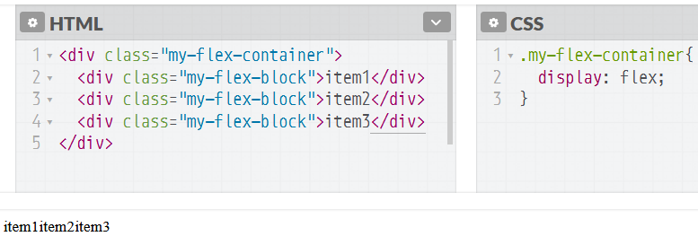
CSS. flexbox
Flexbox визначає набір CSS властивостей для контейнера (flex-контейнер) і його дочірніх елементів (flex-блоків).
Перше, що потрібно зробити - це вказати контейнеру display: flex або display: inline-flex.

Slide 5
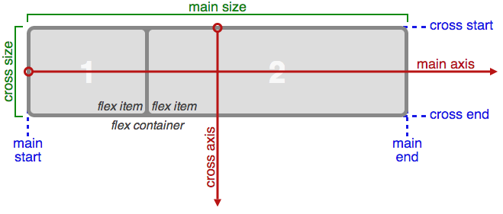
CSS. flexbox
Одними з основних понять в fleхbox є осі. Головною віссю flex-контейнера є напрям, відповідно до якого розташовуються всі його дочірні елементи. Поперечною віссю називається напрямок, перпендикулярний головної осі. Головна вісь в ltr локалі за замовчуванням розташовується зліва направо. Поперечна - зверху вниз. Напрямок головної осі flex-контейнера можна задавати, використовуючи базову css властивість flex-direction.

Slide 6
CSS. flexbox
flex-direction - напрямок головної осі
Доступні значення flex-direction: row (значення за замовчуванням): зліва направо (в rtl справа наліво) row-reverse: справа наліво (в rtl зліва направо) column: зверху вниз column-reverse: від низу до верху

Slide 7
CSS. flexbox
justify-content - вирівнювання по головній осі. Доступні значення justify-content: flex-start (значення за замовчуванням): блоки притиснуті до початку головної осі flex-end: блоки притиснуті до кінця головної осі center: блоки розташовуються в центрі головної осі space-between: перший блок розташовується на початку головної осі, останній блок - в кінці, всі інші блоки рівномірно розподілені в останньому просторі. space-around: всі блоки рівномірно розподілені уздовж головної осі, розділяючи весь вільний простір порівну.

Slide 8
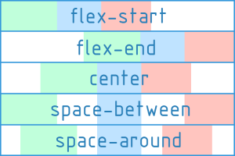
CSS. flexbox
justify-content - вирівнювання по головній осі.

Slide 9
CSS. flexbox
align-items - вирівнювання по поперечній осі.
flex-start: блоки притиснуті до початку поперечної осі
flex-end: блоки притиснуті до кінця поперечної осі
center: блоки розташовуються в центрі поперечної осі
baseline: блоки вирівняні по їх baseline
stretch (значення за замовчуванням): блоки розтягнуті, займаючи все доступне місце по поперечній осі, при цьому все-таки враховуються min-width / max-width, якщо такі задані.

Slide 10
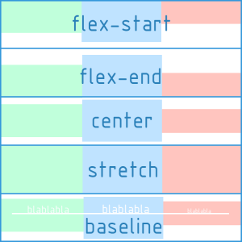
CSS. flexbox
align-items - вирівнювання по поперечній осі.

Slide 11
CSS. flexbox
СSS властивості flex-direction, justify-content, align-items повинні застосовуватися безпосередньо до flex-контейнеру, а не до його дочірніх елементів.
Демо основних властивостей flex-контейнера

Slide 12
CSS. flexbox
Багаторядкова організація блоків всередині flex-контейнера. flex-wrap Всі попередні приклади були побудовані з врахуванням однорядкового розташування блоків.
За замовчуванням flex-контейнер завжди буде мати блоки всередині себе в одну лінію. Однак, специфікацією також підтримується багаторядковий режим. За багаторядковість всередині flex-контейнера відповідає CSS властивість flex-wrap. Доступні значення flex-wrap: nowrap (значення за замовчуванням): блоки розташовані в одну лінію зліва направо (в rtl справа наліво) wrap: блоки розташовані в декілька горизонтальних рядів (якщо не поміщаються в один ряд). Вони слідують один за одним зліва направо (в rtl справа наліво) wrap-reverse: теж що і wrap, але блоки розташовуються в зворотному порядку.

Slide 13
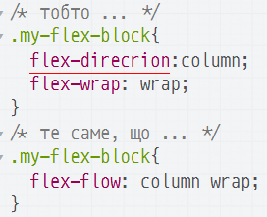
CSS. flexbox
flex-flow - зручне скорочення для flex-direction + flex-wrap По суті, flex-flow надає можливість в одну властивість описати напрямок головної і багаторядковість поперечної осі.
За замовчуванням flex-flow: row nowrap. flex-flow: <'flex-direction'> || <'Flex-wrap'>

Slide 14
CSS. flexbox
align-content визначає те, яким чином кілька рядів блоків будуть вирівняні по вертикалі і як вони поділять між собою весь простір flex-контейнера.
Важливо: align-content працює тільки в багаторядковому режимі (тобто в разі flex-wrap: wrap; або flex-wrap: wrap-reverse;)
flex-start: ряди блоків притиснуті до початку flex-контейнера.
flex-end: ряди блоків притиснуті до кінця flex-контейнера
center: ряди блоків знаходяться в центрі flex-контейнера
space-between: перший ряд блоків розташовується на початку flex-контейнера, останній ряд блоків блок - в кінці, всі інші ряди рівномірно розподілені в решті простору.
space-around: ряди блоків рівномірно розподілені від початку до кінця flex-контейнера, розділяючи весь вільний простір порівну.
stretch (значення за замовчуванням): Ряди блоків розтягнуті, щоб зайняти весь наявний простір.

Slide 15
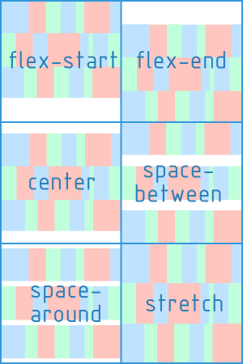
CSS. flexbox
align-content визначає те, яким чином кілька рядів блоків будуть вирівняні по вертикалі і як вони поділять між собою весь простір flex-контейнера.

Slide 16
CSS. flexbox
СSS властивості flex-wrap і align-content повинні застосовуватися безпосередньо до flex-контейнеру, а не до його дочірніх елементів.
Демо властивостей багаторядковості в flex

Slide 17
CSS. flexbox
CSS правила для дочірніх елементів flex-контейнера (flex-блоків)
flex-basis - базовий розмір окремо взятого flex-блоку
Задає початковий розмір по головній осі для flex-блоку до того, як до нього будуть застосовані перетворення, засновані на інших flex-факторах.
Може бути заданий в будь-яких одиницях вимірювання довжини (px, em,%, ...) або auto (за замовчуванням). Якщо заданий як auto - за основу беруться розміри блоку (width, height), які, в свою чергу, можуть залежати від розміру контенту, якщо не вказані явно.

Slide 18
CSS. flexbox
flex-grow - "жадібність" окремо взятого flex-блоку Визначає те, на скільки окремий flex-блок може бути більшим сусідніх елементів, якщо це необхідно.
flex-grow приймає безрозмірне значення (за замовчуванням 0) Приклад 1: Якщо всі flex-блоки всередині flex-контейнера мають flex-grow: 1, то вони будуть однакового розміру Якщо один з них має flex-grow: 2, то він буде в 2 рази більшим, ніж всі інші Приклад 2: Якщо всі flex-блоки всередині flex-контейнера мають flex-grow: 3, то вони будуть однакового розміру Якщо один з них має flex-grow: 12, то він буде в 4 рази більше, ніж всі інші Тобто абсолютне значення flex-grow не визначає точну ширину. Воно визначає його ступінь "жадібності" по відношенню до інших flex-блоків того ж рівня.

Slide 19
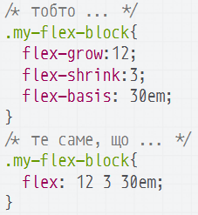
CSS. flexbox
flex-shrink - фактор «зжимання" окремо взятого flex-блоку.
Визначає, наскільки flex-блок буде зменшуватися щодо сусідніх елементів всередині flex-контейнера в разі нестачі вільного місця.
За замовчуванням дорівнює 1.
flex - короткий запис для властивостей flex-grow, flex-shrink і flex-basis
flex: none | [<'Flex-grow'> <'flex-shrink'>? || <'Flex-basis'>]
Демо для flex-grow, flex-shrink і flex-basis

Slide 20
CSS. flexbox
align-self - вирівнювання окремо взятого flex-блоку по поперечній осі. Доступні значення align-self (ті ж 5 варіантів, що і для align-items) flex-start: flex-блок притиснутий до початку поперечної осі flex-end: flex-блок притиснутий до кінця поперечної осі center: flex-блок розташовується в центрі поперечної осі baseline: flex-блок вирівнюється по baseline stretch (значення за замовчуванням): flex-блок розтягнутий, щоб зайняти весь доступний простір по поперечній осі, при цьому враховуються min-width / max-width, якщо такі задані.

Slide 21
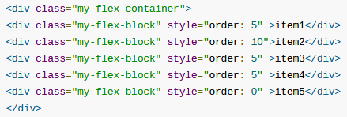
CSS. flexbox
order - порядок виводу окремо взятого flex-блоку всередині flex-контейнера. За замовчуванням всі блоки будуть слідувати один за одним в порядку, заданому в html. Однак цей порядок можна змінити за допомогою властивості order. Вона задається цілим числом і за замовчуванням дорівнює 0.
В даному випадку, блоки будуть слідувати один за іншим уздовж головної осі в наступному порядку: item5, item1, item3, item4, item2
Демо для align-self і order

Slide 22
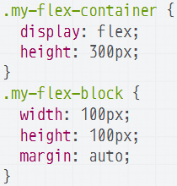
CSS. flexbox
margin: auto по вертикалі.
Звичне всім вирівнювання по горизонталі через margin: auto тут працює і для вертикалі!

Slide 23
CSS. flexbox
Не забувайте про margin. Вони враховуються при установці вирівнювання по осях. Також важливо пам'ятати, що margin-и в flexbox не «схлопуються», як це відбувається в звичайному потоці.
Значення float у flex-блоків не враховується і не має значення.

Slide 24
CSS. flexbox
https://tproger.ru/translations/how-css-flexbox-works/
https://developer.mozilla.org/uk/docs/Web/CSS/CSS_Flexible_Box_Layout/Using_CSS_flexible_boxes
http://flexbox.help/

